Slide 1
Usynlige kriser og usynlig støtte
OS! Lektion 4

Slide 2

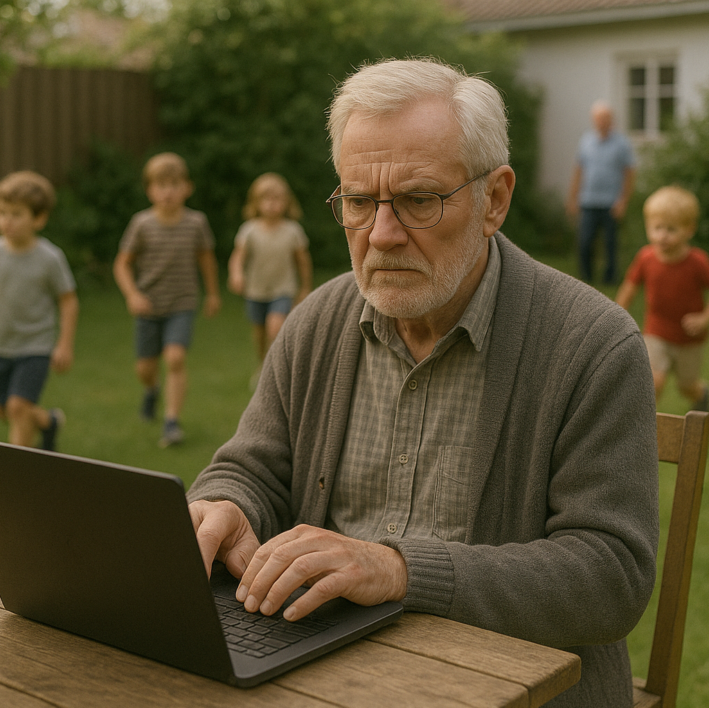
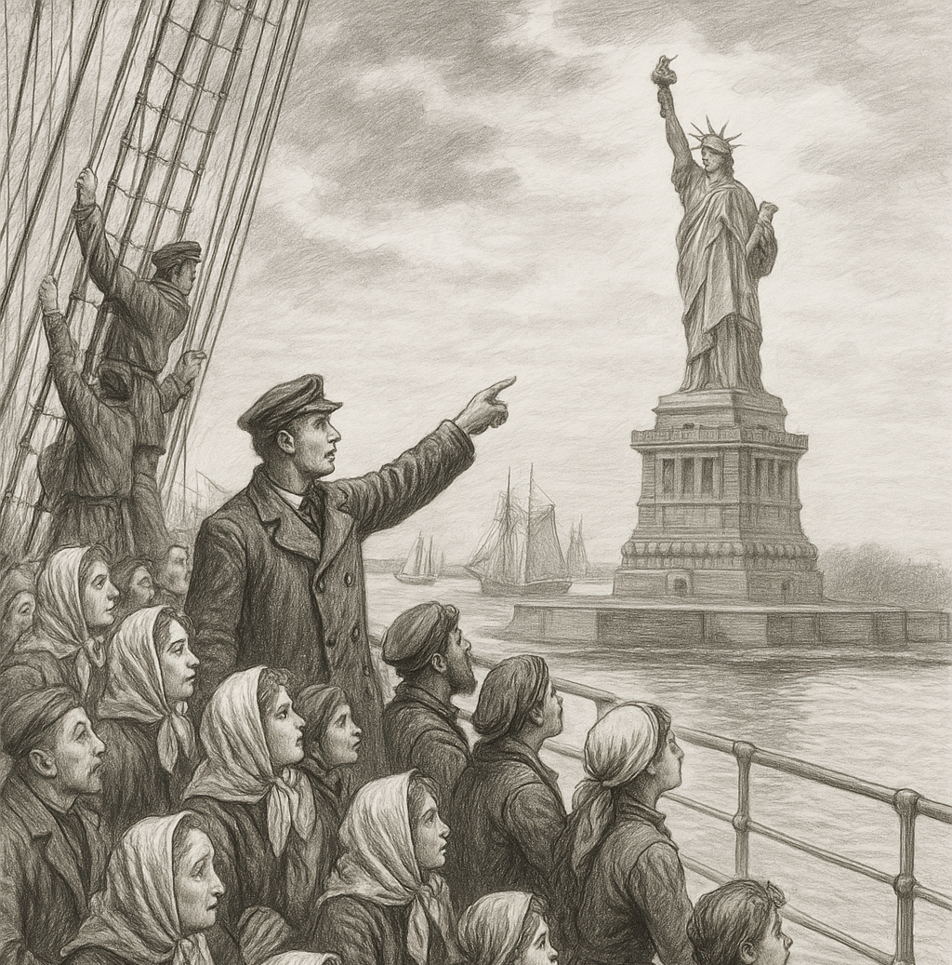
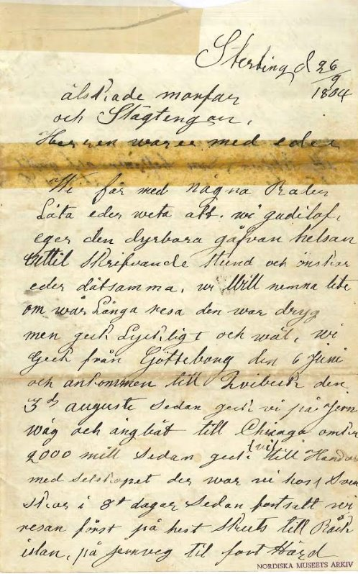
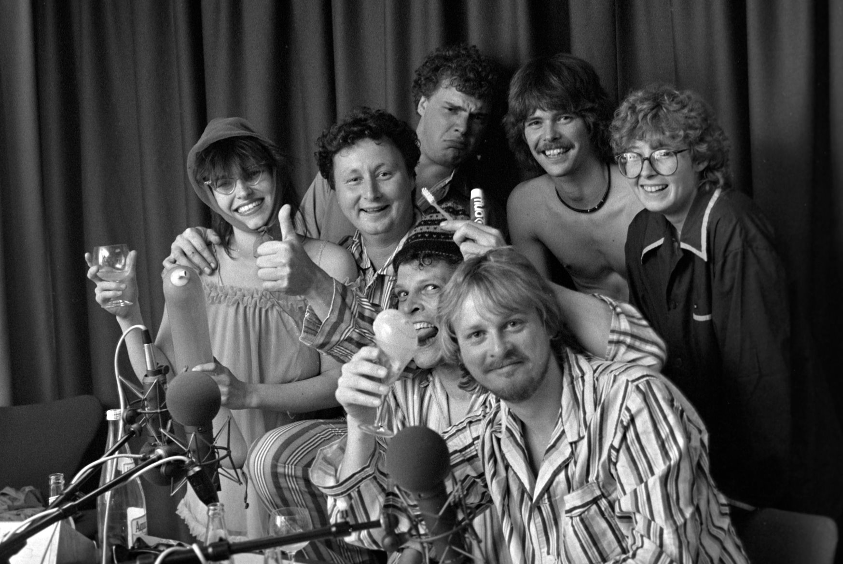
Sammen på afstand?
Danskere, der søgte lykken i 1800-tallets Amerika, skrev breve hjem. Så følte de, at de hørte til et sted, selvom der kunne gå månedsvis uden svar. ​
Nogle skriver læserbreve til aviser, fx for at beklage sig over andre mennesker. ​
Det er nemmest at lave konflikt og udelukke andre på afstand, hvor de er usynlige. ​
Hvis unge i 1980’erne havde tanker, de ikke kunne tale med andre om, kunne de ringe til radioprogrammet P4 i P1. Så følte andre i samme situation sig ikke så alene med problemet. ​
Notes:
3 min: Hurtigt anslag​

Slide 3
Kan man klare det selv?
Hvornår synes I, det bliver så alvorligt, at man ikke kan sige pyt? Hvad har man brug for støtte til?
Nogen viser en pinlig video af mig i klassen​
Nogen, jeg kender, deler en video på Tiktok,
hvor jeg næsten er nøgen​
Nogen siger, at et foto, jeg har taget, er grimt​
Man kan klare det selv
Det er midt imellem
Man skal have hjælp

Slide 4
Hver for sig i gruppen:
Lær klassen at kende

Slide 5
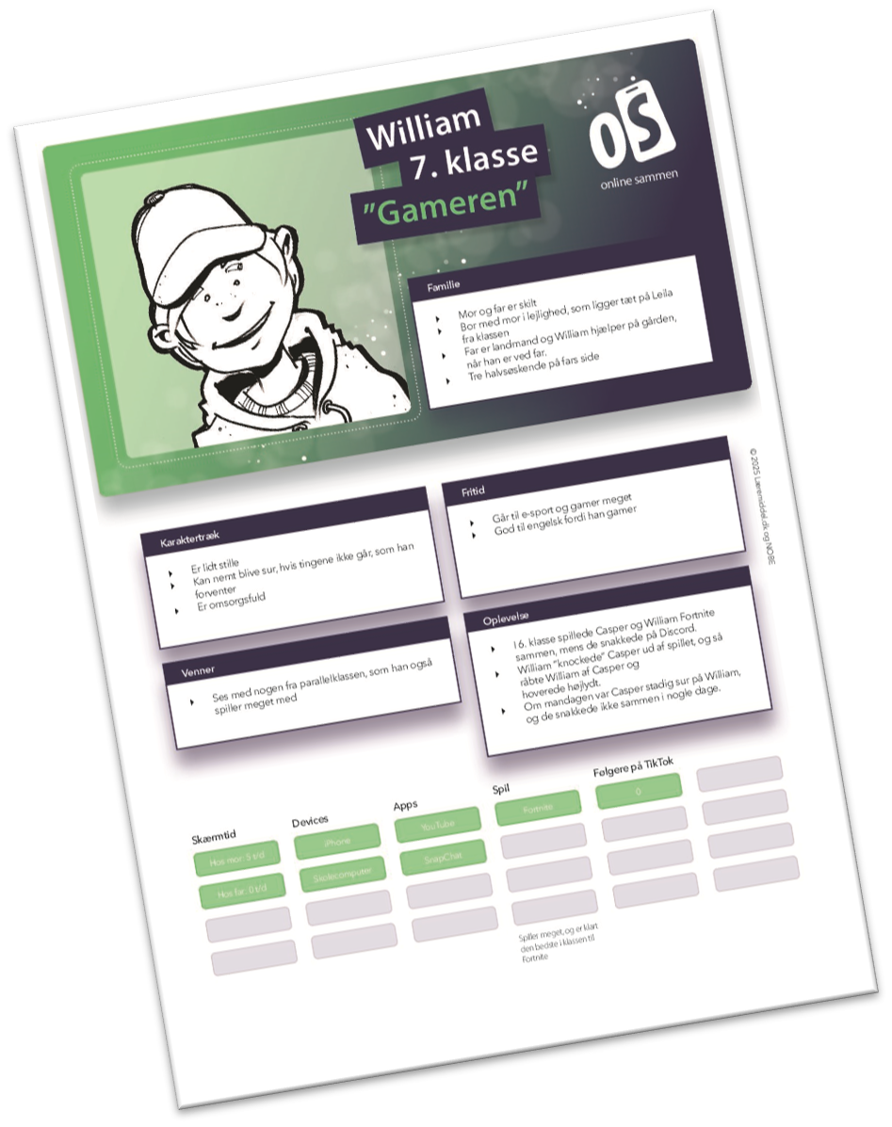
Læs en karakter hver
Tænk over informationerne om personen online og offline
Er de indenfor eller udenfor i klassens liv? Eller et sted midt imellem?
Hvordan har personen det?
Skriv en caption

Slide 6
I gruppen:
Del viden i gruppen. Placer karaktererne sammen.

Slide 7
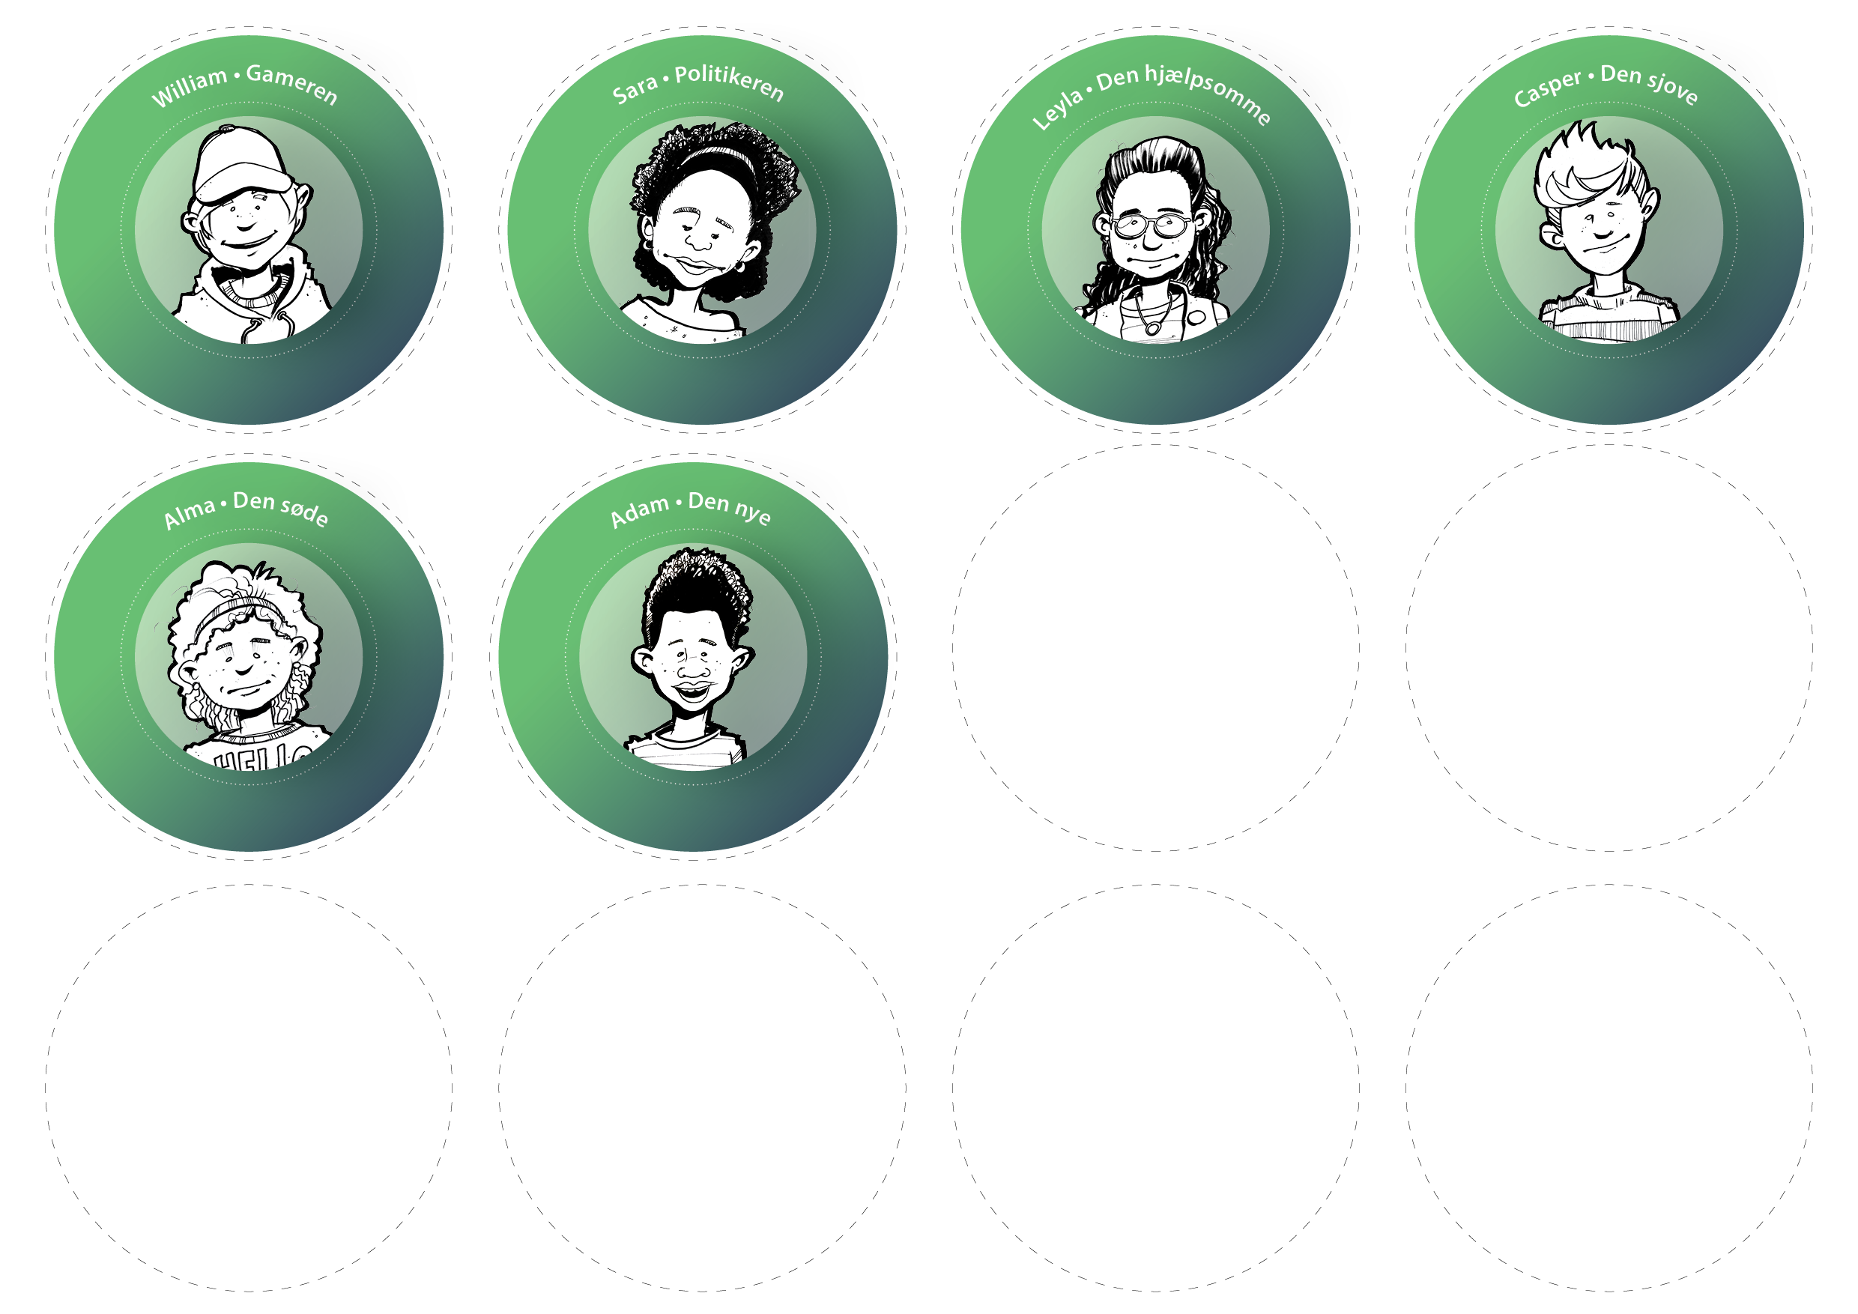
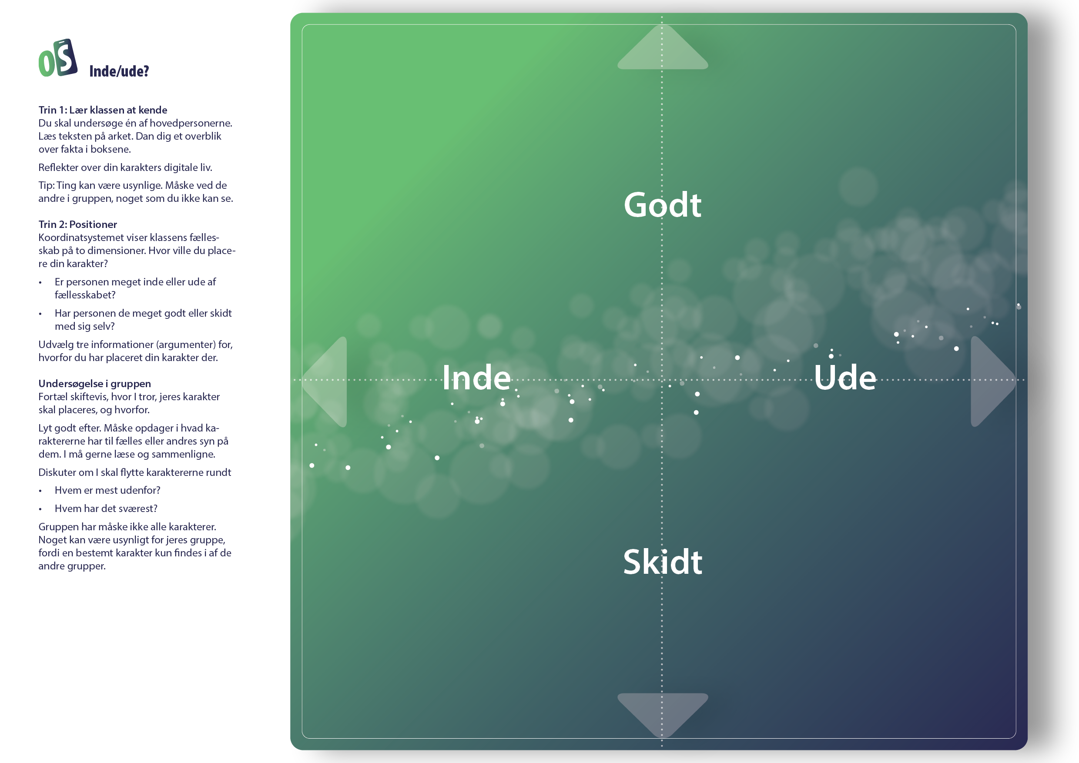
Hvor skal
personerne
være?
?
Klip og placer karakterbrikkerne på koordinatsystemet
Har de det godt, skidt, eller midt imellem?
indenfor i klassen, eller er de udenfor? Er så enkelt?
?
Er personen mest inde eller ude af fællesskabet (inde-ude aksen)?
Hvordan har personen det (godt-skidt aksen)?
Notes:
​
Sæt grupperne igang med dette trin efter 5 minutter, hvis de ikke er startet af sig selv. Måske skal det lige forklares

Slide 8
I plenum:
Har grupperne opdaget det samme?

Slide 9
Hvor har
i placeret…
Leyla?
Casper?
Adam?
Sara?
Alma?
William?
Notes:
Brug dette slide til at placere de store karakterbrikker. Hvis du projicerer på et whiteboard kan du hænge dem op med magneter​.
​
Er inde altid lig med, at man har der godt?​
​
Kan man have det godt med at være udenfor?

Slide 10
Fælles refleksion:
Hvis den usynlige krise rammer

Slide 11
Hvis den usynlige krise rammer …
?
?
?
Hvor ondt vil det gøre karakteren?
Hvem ville hjælpe og forstå dem?
Ville de tale med de
voksne i deres liv?
Hvorfor / hvorfor ikke?​
En masse andre skriver, at et foto de har delt er latterligt og dårligt.
Én som karakteren stolede på, deler en privat strandvideo på klassens lukkede chat. I videoen råber karakteren noget pinligt om at tisse i bukserne.
Karakteren bliver venner med én i et spil. Efter et par uger med beskeder, begynder personen at spørge om meget private ting, og foreslår, at de kan dele billeder.
Notes:
Andre pinlige ting: menstruation, hvem man er hemmeligt forelsket i​

Slide 12
Hvis den usynlige krise rammer …
Til modne elever
?
?
?
Hvor ondt vil det gøre karakteren?
Hvem ville hjælpe og forstå dem?
Ville de tale med de
voksne i deres liv?
Hvorfor / hvorfor ikke?​
Karakteren siger fra i en gruppe online, hvor deres venners venner skriver dumme racistiske ting. Folk, de ikke kender, begynder at rage, og sende onde truende beskeder. En dag bliver deres navn og vejen, de bor på, delt i kommentarerne.
Der kommer en privat besked fra en anonym profil. Den har et billede fra en fjollet privat video, hvor karakteren er næsten nøgen. Den fremmede vil have penge eller flere billeder, for ikke at dele videoen på hele internettet.
Karakteren kommer ind i en gruppe på Snapchat, der har et billede af skolen på forsiden. En de ikke kender derinde tilbyder at sælge dem puffbars og nogle ulovlige piller. Samme dag begynder algoritmen at give venneforslag til profiler, der handler om sex eller narko.
Notes:
Andre pinlige ting: menstruation, hvem man er hemmeligt forelsket i​

Slide 13
Hver for sig:
Skriv på gule sedler

Slide 14

Skriv 2 råd til nye børn, der snart kommer online, og ikke har været med i kriser eller konflikter endnu
Skriv mindst ét råd til børnenes voksne om, hvordan de kan forstå, lytte og hjælpe
Sæt sedlerne ind i Elevens Bog. De skal bruges næste gang. Vis dem også derhjemme.
Hvilke af rådene gælder også os selv?
Hvad bør vi gøre selv og i klassen?
Notes:
5 min​
OBS: Det er vigtigt at nå dette! ​
​
Punkt 1-2
Dybere spørgsmål:​
Hvad skal man vide?​
Hvad kan man gøre, når noget sker? Lige i situationen? Når det sker hele tiden?​
Er vi nogen gange selv en slags minifluencere?​
Hvilke råd kan I give hinanden? ​
​
Få eleverne til at forklare dig om rådene, og skrive dem efterfølgende (5 min.)​
Enkelte elever læser deres råd op for klassen. (3 min)​
Punkt 3-4
VALGFRIT ekstra trin​
FØR TILBAGE TIL ELEVERNE SELV
​

Slide 15

Elevens bog til næste gang
Meningen er, at de voksne også skal lære noget!
Hvad vil I gerne fortælle til jeres forældre?
Notes:
5 min til debriefing​

